Slide 1
Mantıksal Aracılar
Bölüm 7

Slide 2
Ders Planı
Bilgi-tabanlı (KB) aracılar
Wumpus dünyası
Genel anlamda mantık – modeller ve mantıksal takip (entailment)
Önermeli ikili mantık
Eşdeğerlik (equivalence), geçerlilik (validity), kabul edilebilirlik (satisfiability)
Çıkarsama (inference) kuralları ve teorem kanıtlama
  İleri zincirleme (forward chaining)
  Geri zincirleme (backward chaining)
  Çözünürlük (resolution)

Slide 3

Bilgi tabanı (KB)
Bilgi tabanı (KB) = Bir biçimsel, simgesel dilde (formal language) cümleler kümesi.
Bir aracı veya başka bir sistem oluşturmak için açıklayıcı (declarative) yaklaşım):
  Bilmesi gereken bilgiyi ver.
Eldeki bilgiler ışığında yapılması gerekenleri Bilgi tabanına göre belirle.
Aracılar bilgi seviyesinde incelenebilirler.
  Örnek: Nasıl çalıştıkları değil ne bildikleri önemlidir.
Veya uygulama seviyesinde incelenebilirler
  Örnek: Bilgi tabanındaki veri yapıları ve bunları düzenleyen algoritmalar

Slide 4

Basit bir bilgi tabanlı aracı
Buna göre aracının yapabilecekleri:
  Durumları ve hareketleri temsil edebilir.
  Yeni gözlemleri bilgi tabanına ekleyebilir
  İçinde bulunduğu dünyanın görünür şeklini güncelleyebilir.
  İçinde bulunduğu dünyanın gizli özellikleri hakkında çıkarımlar yapabilir.
  Ortamda uygun olan hareketlerin çıkarımını yapabilir.

Slide 5

Wumpus Dünyası PEAS tanımı
Başarım ölçütü
  altın +1000, ölüm -1000
  -1 hareket başına, -10 ok kullanılması
Çevre
  Wumpus’a komşu karelerde koku var.
  Dipsiz kuyuya komşu karelerde esinti var.
  Altının bulunduğu karede ışık var.
  Wumpus karşıdan okla vurulursa ölür.
  Ok sadece bir kere kullanılabilir.
  Kaldır komutu aynı kare içindeyse altını alır.
  Bırak komutu aynı karedeyse altını bırakır.
Alıcılar: Koku alma, Esinti, Işık, Duvara dokunma, Çığlık duyma
Eyleyiciler: Sola dön, sağa dön, ileri, Kaldır, Bırak, Oku fırlat

Slide 6
Wumpus dünyası gösterimi
Tam gözlemlenebilir Hayır – sadece yerel bilgi
Rasgele değil Evet – Neler olacağı net olarak belli.
Birbirine Bağlı Evet – hareketler seri olarak ele alınırlar.
Değişmez Evet – Wumpus ve Dipsiz kuyular hareket etmiyorlar.
Ayrık Evet
Tek aracı Evet – Wumpus dünyanın statik bir parçası

Slide 7

Wumpus dünyasının araştırılması

Slide 8

Wumpus dünyasının araştırılması

Slide 9

Wumpus dünyasının araştırılması

Slide 10

Wumpus dünyasının araştırılması

Slide 11

Wumpus dünyasının araştırılması

Slide 12

Wumpus dünyasının araştırılması

Slide 13

Wumpus dünyasının araştırılması

Slide 14

Wumpus dünyasının araştırılması

Slide 15
Genel olarak mantık
Mantık temsil edilen bilgiler arasındaki ilişkiler kullanılarak bir sonuç çıkarmak için kullanılır.
Sözdizim (Syntax) dildeki cümlelerin yapısını tanımlar.
Anlambilim (Semantics) cümlelerin anlamını tanımlar.
  Örnek, dünyaya ait bir cümlenin doğruluğunu (truth) tanımla
Örnek, Aritmetik dili
  x+2 ≥ y bir cümledir; x2+y > {} bir cümle değildir.
  x+2 ≥ y iff (sadece ve sadece) x+2 y’den daha az değilse doğru.
  x+2 ≥ y cümlesi x = 7, y = 1 olan bir dünyada doğrudur.
  x+2 ≥ y cümlesi x = 0, y = 6 olan bir dünyada yanlıştır.

Slide 16
Entailment (mantıksal takip)
Mantıksal takip bir kavramın bir başkasından çıkarılabileceğinin gösterimidir:
KB ╞ α
Bilgi tabanı KB α cümlesini sadece ve sadece (iff) α KB’nin doğru olduğu her dünyada doğru ise takip eder.
  Örnek:, KB’de yer alan “Ankaragücü kazandı” ve “Kayserispor kazandı” cümlelerini kullanarak “Ya Ankaragücü kazandı ya da Kayserispor kazandı” cümlesi mantıken çıkarılabilir, takip edilebilir (entails).
  Örnek: x+y = 4 cümlesi 4 = x+y
  Mantıken takip (Entailment) cümleler arasında anlamsal (semantics) ilişkilerin ortaya konulması ve ilerletilmesidir.
  cümlesini mantıken takip eder.

Slide 17

Modeller
Mantıkbilimciler oluşturdukları yapısal dünyalarda mantıksal doğruların değerlendirilebileceği modeller kullanarak düşünürler.
Buna göre eğer α m içinde doğruysa, m α cümlesinin bir modelidir.
M(α) α’nın bütün modellerinin
oluşturduğu kümedir.
Buna göre KB ╞ α iff M(KB) ⊆ M(α)
  Örnek KB = Ankaragücü kazandı ve
  Kayserispor kazandı,
  α = Ankaragücü kazandı

Slide 18

Wumpus dünyasında mantıksal takipler
[1,1] karesinde hiçbirşey olmadığını belirledikten sonra sağa [2,1] gidildiğinde esinti ile karşılaşılır.
Sadece dipsiz kuyuları varsayarak KB’deki oluşturulabilecek modelleri göz önüne alalım.
3 Boolean (ikili) seçim var ⇒ 8 olası model

Slide 19

Wumpus modelleri

Slide 20

Wumpus modelleri
KB = wumpus dünyası kuralları + gözlemler

Slide 21

Wumpus modelleri
KB = wumpus dünyası kuralları + gözlemler
α₁ = "[1,2] güvenilirdir.", KB ╞ α₁, model kontrolü bunun doğruluğunu göstermektedir.

Slide 22
Wumpus modelleri
KB = wumpus dünyası kuralları + gözlemler

Slide 23

Wumpus modelleri
KB = wumpus dünyası kuralları + gözlemler
α₂ = "[2,2] güvenilirdir.", KB ╞ α₂

Slide 24
Çıkarsama (Inference)
KB ├_{i} α = cümle α i yordamı ile KB ‘den çıkarsanabilir.
Sağlamlık (soundness): KB ├_{i} α olduğunda KB╞ α cümlesi de doğru ise i sağlamdır (i is sound)
Tamlık (Completeness): KB╞ α olduğunda KB ├_{i} α cümlesi de doğru ise i tamdır (i is complete)
Bu şekilde sağlam ve tam bir çıkarsama yordamına sahip bir birinci-derece mantık (first-order logic) yardımı ile problem çözümü gerçekleştirilebilir.
Buna göre bu yordam KB’deki bilgiler ışığında cevaplanabilecek her soruyu çözmek için kullanılabilir.

Slide 25
Önermeli mantık: Sözdizim
Önermeli mantık (propositional logic) en basit mantıktır – temel fikirlerin gösterimini yapabilir.
Önerme sembolleri P₁, P₂ vb herbiri birer cümledir.
  Eğer S cümle ise, ¬S de bir cümledir (olumsuzlama negation)
  Eğer S₁ ve S₂ cümleler ise, S₁ ∧ S₂ bir cümledir (birleştirme conjunction)
  Eğer S₁ ve S₂ cümleler ise, S₁ ∨ S₂ bir cümledir (ayırma disjunction)
  Eğer S₁ ve S₂ cümleler ise, S₁ ⇒ S₂ bir cümledir (gerektirme implication)
  Eğer S₁ ve S₂ cümleler ise, S₁ ⇔ S₂ bir cümledir (karşılıklı gerektirme biconditional)

Slide 26
Önermeli mantık: Anlambilim
Her model her sembol önermesi için doğru/yanlış tanımını yapar.
  Örnek: P_{1,2} P_{2,2} P_{3,1}
  yanlış doğru yanlış
Bu sembollerle oluşturulabilecek olası 8 model otomatik yaratılabilir.
Herhangi bir m modelinde doğruluk tespiti için kurallar aşağıdaki gibi olabilir:
¬S doğru iff S yanlış
S₁ ∧ S₂ doğru iff S₁ doğru ve S₂ doğru
S₁ ∨ S₂ doğru iff S₁ doğru veya S₂ doğru
S₁ ⇒ S₂ doğru iff S₁ yanlış veya S₂ doğru
buna göre yanlış iff S₁ doğru ve S₂ yanlış
S₁ ⇔ S₂ doğru iff S₁⇒S₂ doğru ve S₂⇒S₁ doğru
Basit özyineli işlemler herhangi bir karmaşık cümlenin değerlendirilebilmesini sağlar:
¬P_{1,2} ∧ (P_{2,2} ∨ P_{3,1}) = true ∧ (true ∨ false) = true ∧ true = true

Slide 27

Bağlı değerler için doğruluk tabloları

Slide 28
Wumpus dünyası cümleleri
Eğer [i, j] karesinde bir dipsiz kuyu varsa P_{i,j} doğru olsun.
Eğer [i, j] karesinde bir esinti varsa B_{i,j} doğru olsun.
  ¬ P_{1,1}
  ¬B_{1,1}
  B_{2,1}
“Dipsiz kuyular komşu bölgelerde esintilere yol açar."
  B_{1,1} ⇔ (P_{1,2} ∨ P_{2,1})
  B_{2,1} ⇔ (P_{1,1} ∨ P_{2,2} ∨ P_{3,1})

Slide 29

Çıkarsama için doğruluk tabloları

Slide 30

Sayım (enumeration) ile çıkarsama
Bütün modellerin derinlik öncelikli sayımı sağlam ve tamdır.
n sembol için zaman karmaşıklığı O(2^{n}), bellek karmaşıklığı O(n)

Slide 31

Mantıksal eşdeğerlik (Logical equivalence)
α ≡ ß iff α╞ β and β╞ α , yani α ve ß cümleleri mantıksal olarak eşdeğerdir.

Slide 32
Geçerlilik ve kabul edilebilirlik Validity and satisfiability
Bir cümle bütün modeller için doğru ise geçerlidir,
  Örnek: Doğru, A ∨¬A, A ⇒ A, (A ∧ (A ⇒ B)) ⇒ B
Geçerlilik çıkarsamaya Tümdengelim (deduction) teoremi ile bağlanabilir:
  KB ╞ α if and only if (KB ⇒ α) geçerli
Bir cümle bazı modellerde doğru ise kabul edilebilirdir.
  Örnek: A∨ B, C
Bir cümle hiçbir modelde doğru değilse kabul edilemezdir.
  Örnek: A∧¬A
Kabul edilebilirlik çıkarsamaya aşağıdaki şekilde bağlanabilir:
  KB ╞ α if and only if (KB ∧¬α) kabul edilemez.

Slide 33
İspat metotları
İspat metotları genel olarak iki şekilde görülebilir:
  Çıkarsama kurallarının uygulanması
    Eski cümlelerden mantıklı (sağlam) yeni cümlelerin üretimi
    İspat = Arka arkaya çıkarsama kurallarının uygulanması
    Çıkarsama kuralları standart bir arama algoritmasında işleç olarak kullanılabilir.
    Genellikle cümlelerin normal şekle (normal form) dönüştürülmesini gerektirebilir.
  Model kontrolü
    Doğruluk tablosu sayımı (her zaman üssel n karmaşıklık olur.)
    Daha iyi geriye dönük kontrol mümkündür. (improved backtracking), Örnek: Davis--Putnam-Logemann-Loveland (DPLL)
    Model uzayında buluşsal arama (sağlam fakat tam değil)
    Örnek: en az sorun yaratan tepe tırmanma algoritmaları (min-conflicts-like hill-climbing algorithms)

Slide 34
Çözünürlük (Resolution)
Birleştirici Normal Şekil (Conjunctive Normal Form) (CNF)
  conjunction of disjunctions of literals
  clauses
  Örnek: (A ∨ ¬B) ∧ (B ∨ ¬C ∨ ¬D)
Çözünürlük çıkarsama kuralı (CNF için):
l_{i} ∨… ∨ l_{k}, m₁ ∨ … ∨ m_{n}
l_{i} ∨ … ∨ l_{i-1} ∨ l_{i+1} ∨ … ∨ l_{k} ∨ m₁ ∨ … ∨ m_{j-1} ∨ m_{j+1} ∨... ∨ m_{n}
burada l_{i} ve m_{j} birbirini tümleyen (complementary) sembollerdir.
Örnek: P_{1,3} ∨ P_{2,2}, ¬P_{2,2}
Çözünürlük önermeli mantık için
sağlam ve tamdır.
P1,3

Slide 35
Çözünürlük (Resolution)
Çözünürlük çıkarsama kuralının sağlamlığı:
¬(l_{i} ∨ … ∨ l_{i-1} ∨ l_{i+1} ∨ … ∨ l_{k}) ⇒ l_{i}
¬m_{j} ⇒ (m₁ ∨ … ∨ m_{j-1} ∨ m_{j+1} ∨... ∨ m_{n})
¬(l_{i} ∨ … ∨ l_{i-1} ∨ l_{i+1} ∨ … ∨ l_{k}) ⇒ (m₁ ∨ … ∨ m_{j-1} ∨ m_{j+1} ∨... ∨ m_{n})

Slide 36
CNF gösterimine dönüştürme
B_{1,1} ⇔ (P_{1,2} ∨ P_{2,1})’nın CNF gösterimi α = B_{1,1} , β= (P_{1,2} ∨ P_{2,1})
⇔ yoket, α ⇔ β yerine (α ⇒ β)∧(β ⇒ α) kullan.
  (B_{1,1} ⇒ (P_{1,2} ∨ P_{2,1})) ∧ ((P_{1,2} ∨ P_{2,1}) ⇒ B_{1,1})
2. ⇒ yoket, α ⇒ β yerine ¬α∨ β kullan.
  (¬B_{1,1} ∨ P_{1,2} ∨ P_{2,1}) ∧ (¬(P_{1,2} ∨ P_{2,1}) ∨ B_{1,1})
3. de Morgan kuralları ve çift-olumsuzlaştırma ile ¬ işlecini parantez içine taşı:
  (¬B_{1,1} ∨ P_{1,2} ∨ P_{2,1}) ∧ ((¬P_{1,2} ∨ ¬P_{2,1}) ∨ B_{1,1})
4. (∧ üzerine ∨) dağıtma kuralını kullanarak yapıyı düzelt:
  (¬B_{1,1} ∨ P_{1,2} ∨ P_{2,1}) ∧ (¬P_{1,2} ∨ B_{1,1}) ∧ (¬P_{2,1} ∨ B_{1,1})

Slide 37
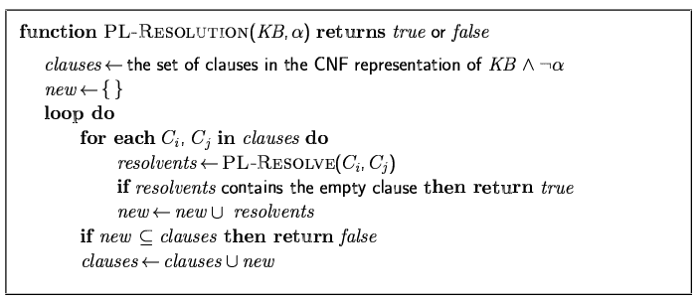
Çözünürlük algoritması
Olmayana ergi ile kanıtla, Örnek: KB∧¬α kabul edilemez olduğunu göster.

Slide 38

Çözünürlük örneği
KB = (B_{1,1} ⇔ (P_{1,2}∨ P_{2,1})) ∧¬ B_{1,1} α = ¬P_{1,2}

Slide 39
İleri ve geriye zincirleme (Forward and backward chaining)
Horn Form (kısıtlı - restricted)
  KB = conjunction of Horn clauses (Horn yantümcelerinin birleşimi)
  Horn clause (Horn yantümcesi) = sadece 1 sembolü doğru olan cümle
    Önerme sembolü; veya
    (sembollerin birleşimi) ⇒ sembol
  Örnek: C ∧ (B ⇒ A) ∧ (C ∧ D ⇒ B)
Modus Ponens (Horn Formu için): Horn KB’leri için tam
α₁, … ,α_{n}, α₁ ∧ … ∧ α_{n} ⇒ β
β
İleri zincirleme ve geri zincirleme ile kullanılabilir.
Bu algoritmalar doğaldırlar ve lineer zamanda çalışırlar.

Slide 40
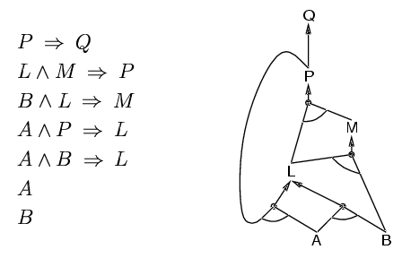
İleri zincirleme
yaklaşım: KB’de gerçeklenen olayları kullanan her kuralı çalıştır.
  Sorgu çözümlenene kadar bulunan sonuçları KB’ye ekle.

Slide 41
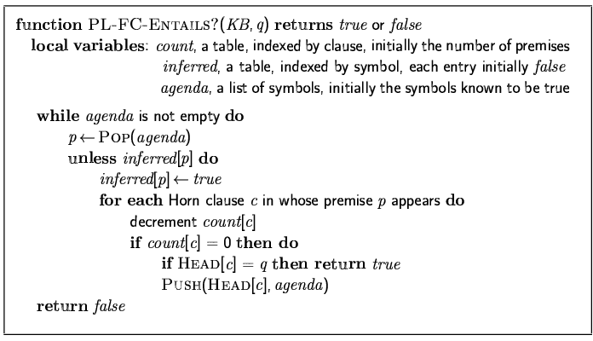
İleri zincirleme algoritması
İleri zincirleme Horn KB için sağlam ve tamdır.

Slide 42
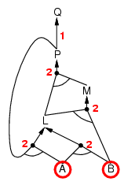
İleri zincirleme örneği

Slide 43
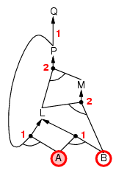
İleri zincirleme örneği

Slide 44
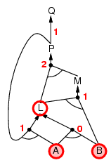
İleri zincirleme örneği

Slide 45
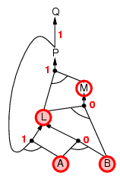
İleri zincirleme örneği

Slide 46
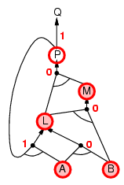
İleri zincirleme örneği

Slide 47
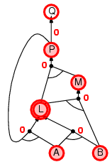
İleri zincirleme örneği

Slide 48
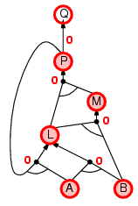
İleri zincirleme örneği

Slide 49

İleri zincirleme örneği

Slide 50
Tam’lığın ispatı
FC KB tarafından takip edilebilen her atomik cümleyi ilerletir.
  FC artık daha fazla ilerleyemeyeceği bir sabit noktaya ulaşır.
  Sembollere doğru/yanlış değerleri vererek bu son durumu model m olarak düşünebiliriz
  Orijinal KB’deki her yantümce m’de doğrudur.
    a₁ ∧ … ∧ a_{k ⇒} b
  Bu şekilde m’de KB’nin bir modelidir.
  Eğer KB╞ q ise q, KB’nin her modeli için (m dahil olmak üzere) doğrudur.

Slide 51
Geri zincirleme
yaklaşım: q sorgusundan geriye doğru çalış:
    q sorgusunun zaten bilinip bilinmediğini kontrol et, veya
    q olarak sonuçlanan sorguları BC ile ispatla (altsorgular yarat, bunları bir yığıta at)
Döngülerden sakın: yeni oluşturulan alt amaçların zaten amaç yığıtında olup olmadığına dikkat et.
  Daha önceden doğruluğu kanıtlanmış olabilir, veya
  Daha önceden çürütülmüş olabilir.
Tekrarlardan kaçın: yeni alt amaç
q sorgusunu BC ile ispatlamak için,

Slide 52
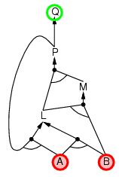
Geri zincirleme örneği

Slide 53
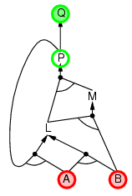
Geri zincirleme örneği

Slide 54
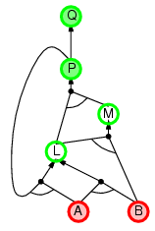
Geri zincirleme örneği

Slide 55
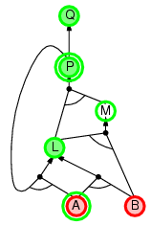
Geri zincirleme örneği

Slide 56
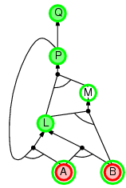
Geri zincirleme örneği

Slide 57
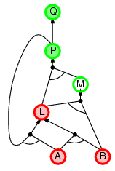
Geri zincirleme örneği

Slide 58
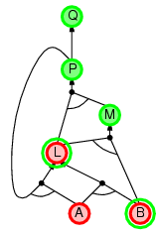
Geri zincirleme örneği

Slide 59
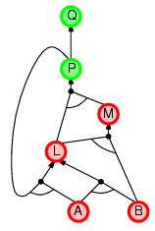
Geri zincirleme örneği

Slide 60
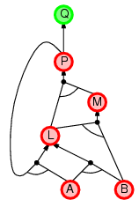
Geri zincirleme örneği

Slide 61
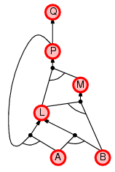
Geri zincirleme örneği

Slide 62
İleri ve geri zincirleme karşılaştırılması
FC veriye-dönük, otomatik, farkında olmadan veri işemeli,
  Örnek: nesne tanıma, rutin kararlar
Amaçla ilgisi olmayan çok sayıda iş yapmak gerekebilir.
BC amaca-dönük, problem çözümüne daha uygun,
  Örnek: Benim anahtarlarım nerede ? Okula kaydımı nasıl yaptırırım?
BC zaman karmaşıklığı KB’nin boyutu kadar ve lineer zamandan çok daha az olabilir.

